Slide 1
Дослідження міжзоряного об’єкта 3I/ATLAS та його значення для астрономії
Роботу виконав:
Олексієнко Марк Олегович
учень 10 класу Кременецького
академічного ліцею імені У. Самчука
Науковой керівник:
Кулик Марія Володимирівна
учитель фізики Кременецького академічного ліцею імені У. Самчука

Slide 2
Метою роботи є дослідити комету 3I/ATLAS через аналіз орбітальних параметрів та комп'ютерного моделювання траєкторії․
Актуальність роботи зумовлена тим, що міжзоряні об’єкти залишаються вкрай рідкісними та малодослідженими, а кожне нове відкриття суттєво розширює уявлення про будову та еволюцію планетних систем.

Slide 3
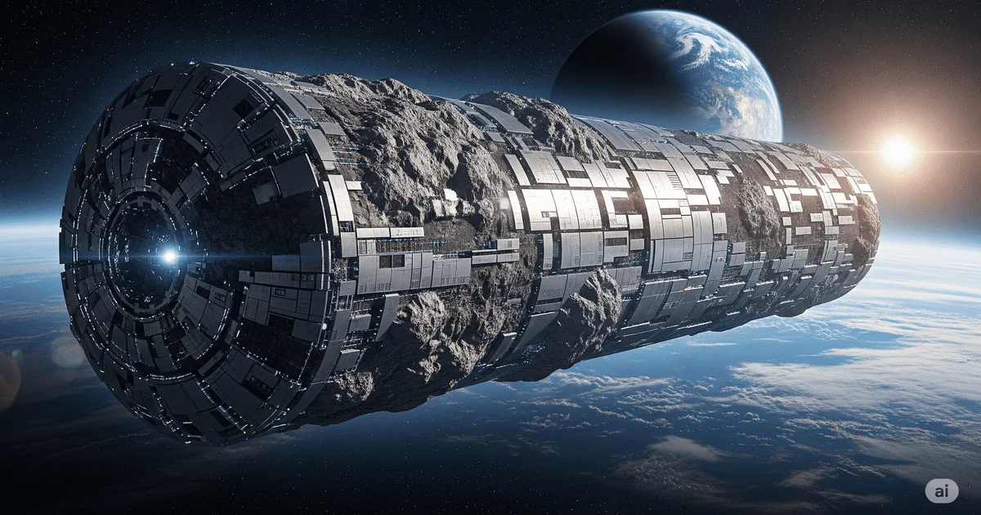
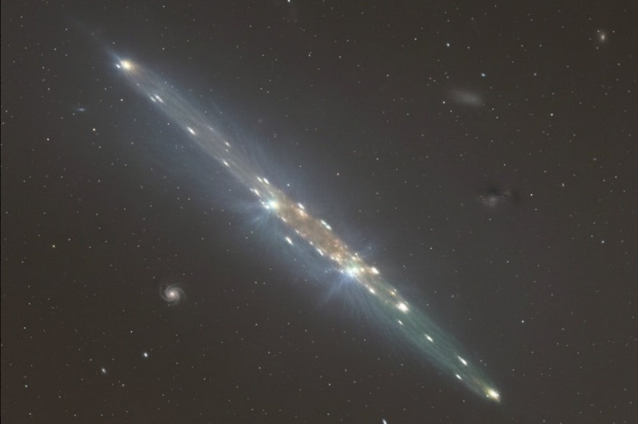
До Землі наближається "зонд невідомої цивілізації" 18.07.25
Група вчених на чолі з відомим “мисливцем за інопланетянами” з Гарварду Аві Льобом, просуває теорію, що комета насправді є замаскованим інопланетним кораблем.
Міжзоряна комета 3I/ATLAS надіслала радіосигнал 12 .11.2025
Ілон Маск робить припущення що це розвідувальний корабель інопланетян, і що він складається із чистого нікелю та може «знищити цілий континент, а може і більше».
«Якщо він впаде, то це буде справжня проблема, - підтримав його Джо Роган. – Ймовірно загине більша частина людства».

Slide 4
Що таке міжзоряні об'єкти ?
Міжзоряними об’єктами називають тіла, які потрапляють до Сонячної системи з міжзоряного простору. Такі тіла рухаються сильно витягнутими гіперболічними орбітам зі швидкостями, що перевищують третю космічну.
Теоретичні уявлення про наявність міжзоряних об'єктів з'явилися ще в ХХ столітті.
Науковці припускали, що під час формування планетних систем чимало дрібних тіл викидається до міжзоряного простору через гравітаційні впливи масивних планет. Однак довгий час безпосередньо спостерігати подібні об'єкти було неможливо через їх невеликі розміри, високу швидкість руху та слабку яскравість.

Slide 5
Значення дослідження міжзоряних комет для сучасної астрономії
Дослідження міжзоряних комет відіграє важливу роль у сучасній астрономії, оскільки ці об'єкти є унікальними «вісниками» з-за меж нашої Сонячної
системи. Їх вивчення відкриває нові перспективи для розкриття процесів формування планетних систем та Галактик , і розуміння поширення органічних речовин.
Міжзоряні комети мають величезну цінність для астрономії, оскільки дозволяють досліджувати речовину з інших зоряних систем без необхідності здійснювати міжзоряні подорожі. Їх аналіз сприяє глибшому розумінню процесів утворення планет, хімічної еволюції Всесвіту та ймовірності існування умов для життя за межами нашої Сонячної системи.

Slide 6
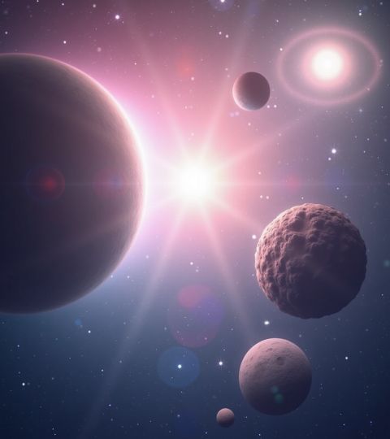
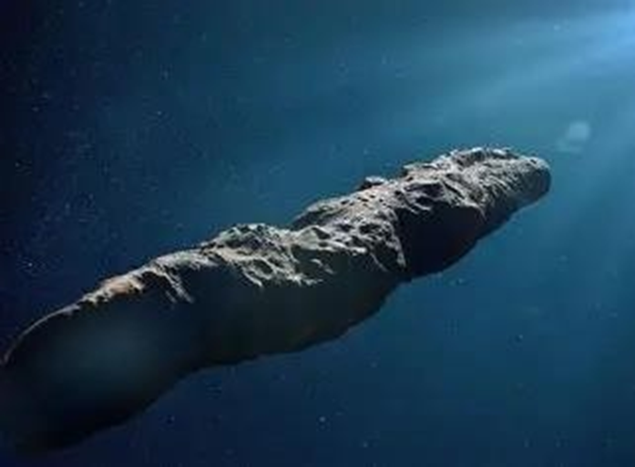
1I/‘Oumuamua перший міжзоряний об'єк
Першим офіційно підтвердженим міжзоряним об’єктом став астероїд 1I/Oumuamua, виявлений у 2017 році за допомогою телескопа Pan-STARRS, розташованого на Гаваях. Його орбіта мала чітко виражену гіперболічну траєкторію. Вражали розміри довжина у 10 разів більша за його ширину. Oumuamua не демонстрував характерної кометної активності. . Астрономи змогли спостерігати за ним упродовж лише 11 днів. З січня 2018 року об'єкт вийшов з поля спостереження телескопів.

Slide 7

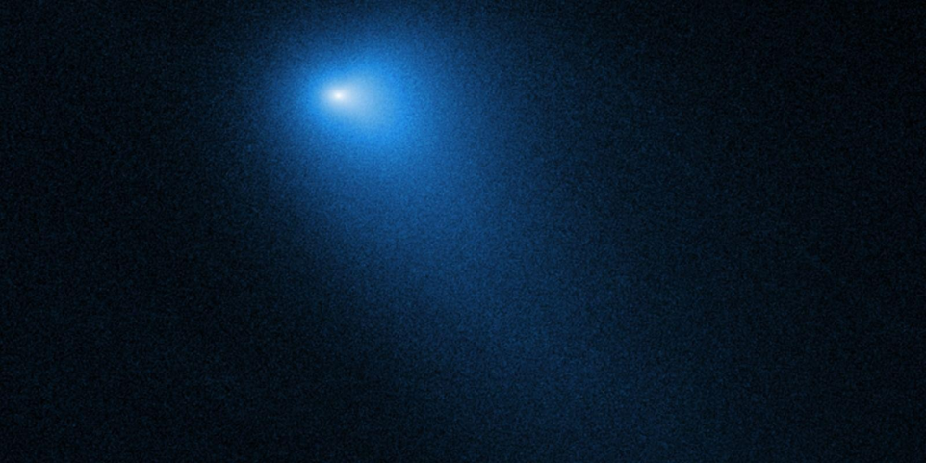
2I/Borisov другий міжзоряний об'єкт
У 2019 році було виявлено другий міжзоряний об’єкт — комету 2I/Borisov, відкриту астрономом-аматором Геннадієм Борисовим.
Комета виявляла класичну кометну активність, що дозволило детально проаналізувати її хімічний склад. Це відкриття стало підтвердженням того, що міжзоряні комети можуть мати подібні властивості до комет Сонячної системи, але водночас проявляти значні відмінності.

Slide 8
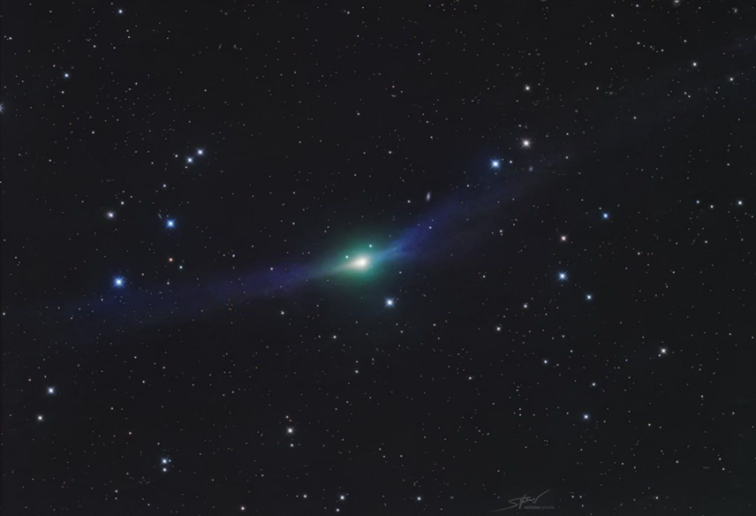
3I/ATLAS третій міжзоряний об'єкт
Сучасна автоматизована оглядова система ATLAS (Asteroid Terrestrial-impact Last Alert System) — мережа телескопів, створена для пошуку астероїдів і комет, зокрема об’єктів із незвичайними орбітальними параметрами. Саме завдяки роботі цієї системи було виявлено об’єкт, який пізніше отримав позначення 3I/ATLAS 1 липня 2025 року.
У комети є присутні кріовулканізм та подвійний хвіст.
Після виявлення об’єкта астрономічна спільнота розпочала інтенсивні спостереження з використанням наземних і космічних телескопів. Метою цих спостережень було уточнення орбіти комети.
3I/ATLAS у вересні

Slide 9

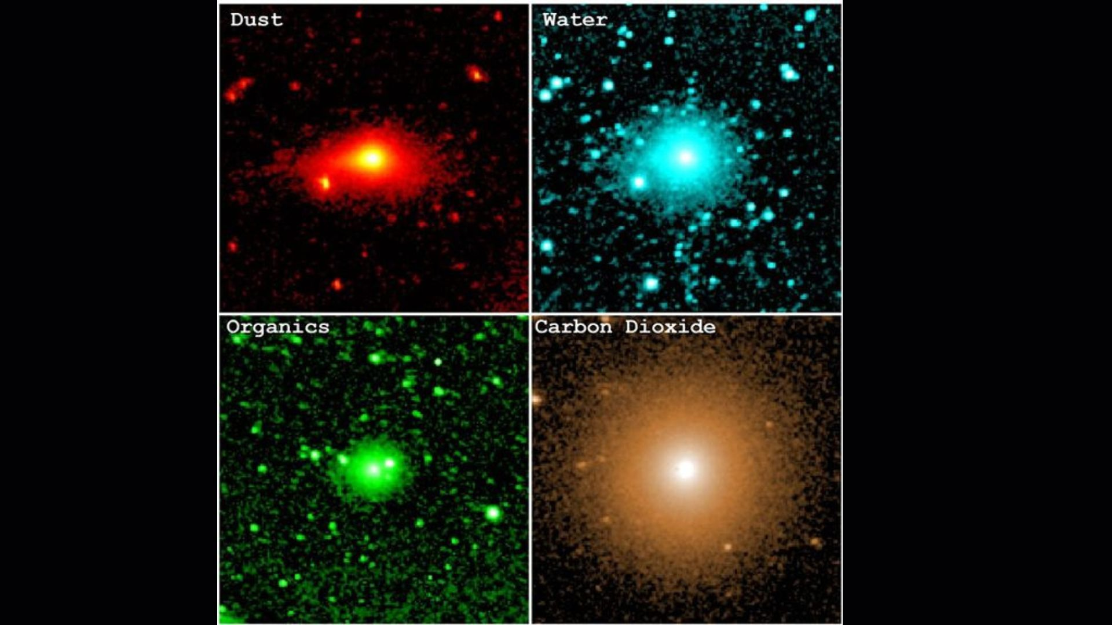
Ядро (центральна тверда частина) оцінюється від приблизно 10 до 20 км у діаметрі, за спостереженнями космічного телескопа Hubble. Під час підходу до Сонця швидкість досягала понад 58 км/с, що є типовим для об’єктів, які пролітають з міжзоряного простору.Найближче до Сонця (перигелій) він підійшов 29 жовтня 2025 року, пройшовши десь між орбітами Землі та Марса.
Поводить себе як комета: має coma — розтягнуту хмару газів і пилу — та хвіст, що утворюється від нагріванні льоду при наближенні до Сонця.

Slide 10
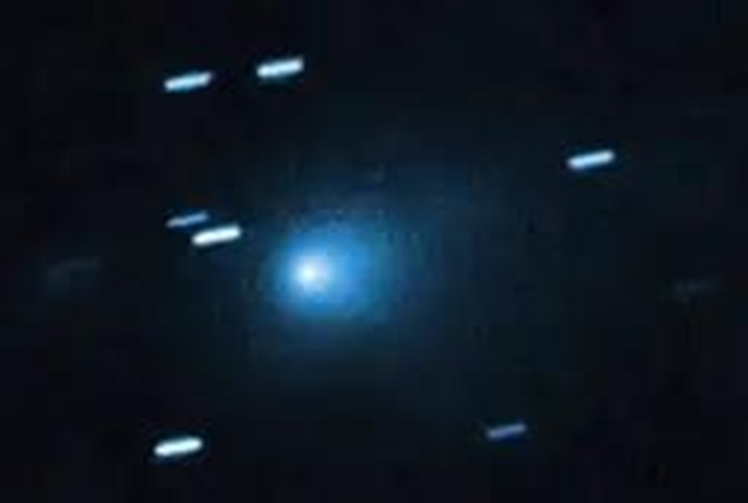
Походження комети 3I/ATLAS
Походження комети 3I/ATLAS є однією з найцікавіших таємниць. Отже, нам точно відомо, що комета – це міжзоряний об’єкт з дуже витягнутою орбітою та великою швидкістю руху, гравітаційно не зв’язана з Сонцем. Прибула з сузір'я Стрільця. Її вік може перевищувати 7 мільярдів років. Хімічний аналіз показує, що комета містить воду, але має незвичайне співвідношення вуглекислого газу до води порівняно з кометами Сонячної системи. Можемо припускати, що комета утворилася в протопланетному диску навколо іншої зорі внаслідок гравітаційної взаємодії з іншим тілом. Об’єкт був викинутий зі своєї системи десятки або сотні мільйонів років тому. За цей період він мандрував Галактикою і випадково пролетів поблизу Сонця.
.

Slide 11
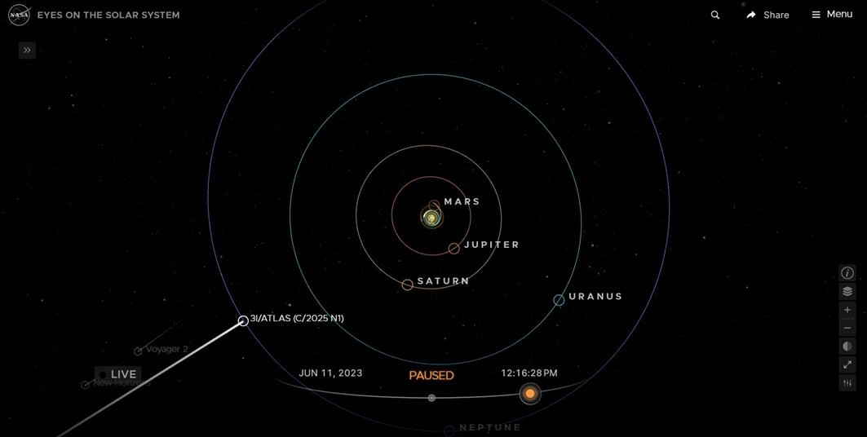
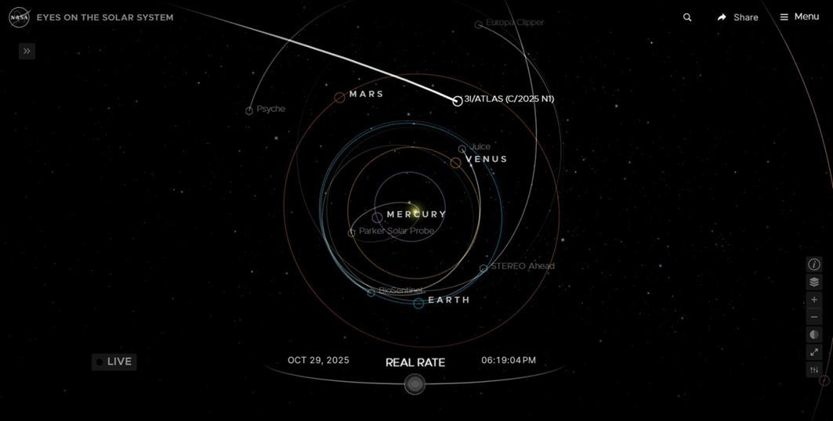
Спостереження за орбітою
3I/ATLAS з допомогою інтерактивного додатку NASA
«Eyes on the solar system»
3I/ATLAS перетнув орбіту Нептуна
11.06.2023
3I/ATLAS найближче до Сонця
29.10.2025

Slide 12
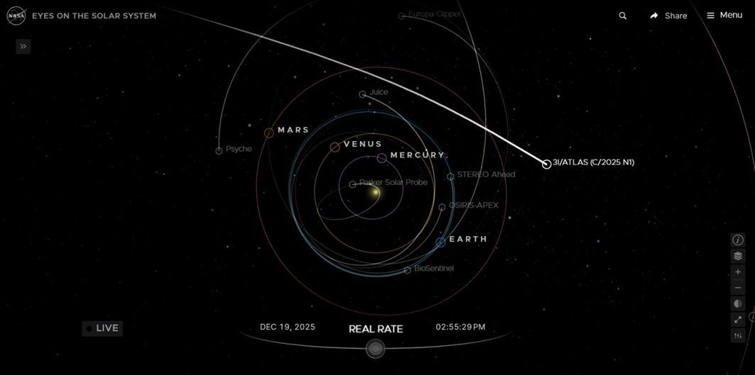
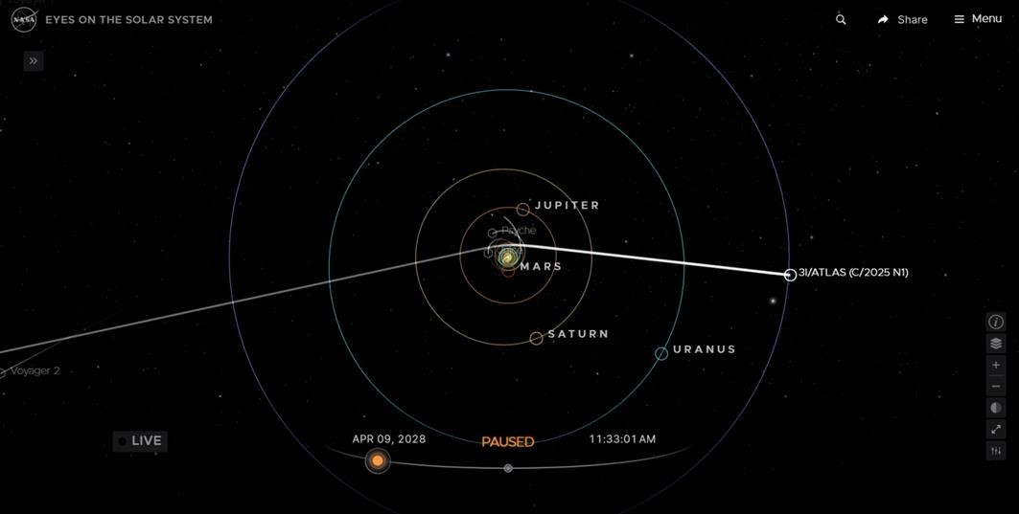
3I/ATLAS найближче до Землі
19.12.2025
3I/ATLAS перетне орбіту Нептуна
09.04.2028

Slide 13
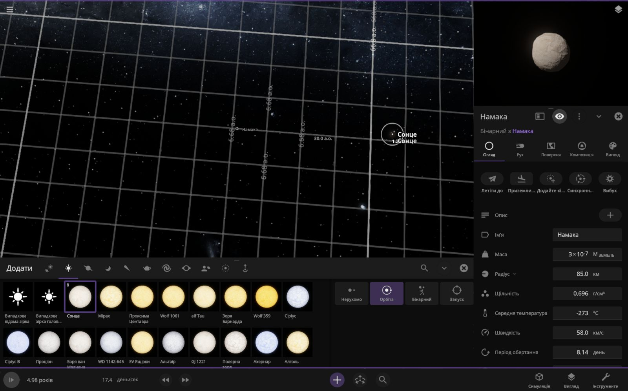
Universe Sandbox — це інтерактивна фізична симуляція космосу, орієнтована на наочне моделювання, експерименти й навчання.

Slide 14
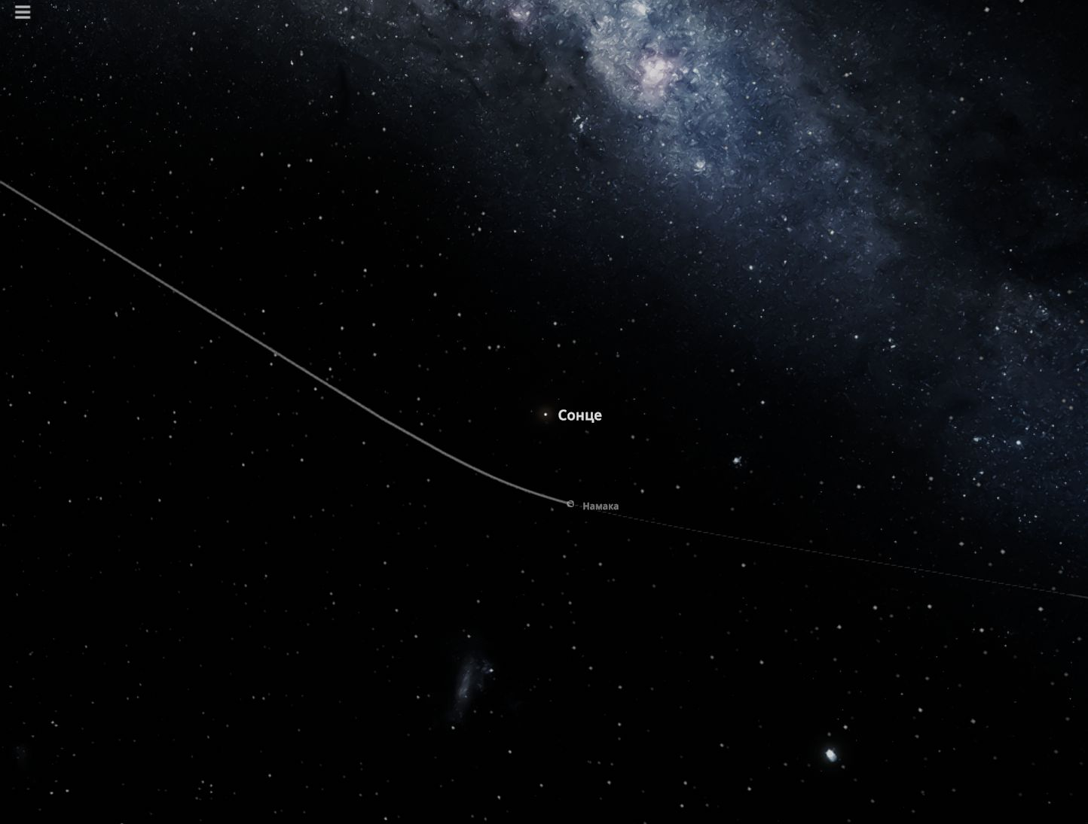
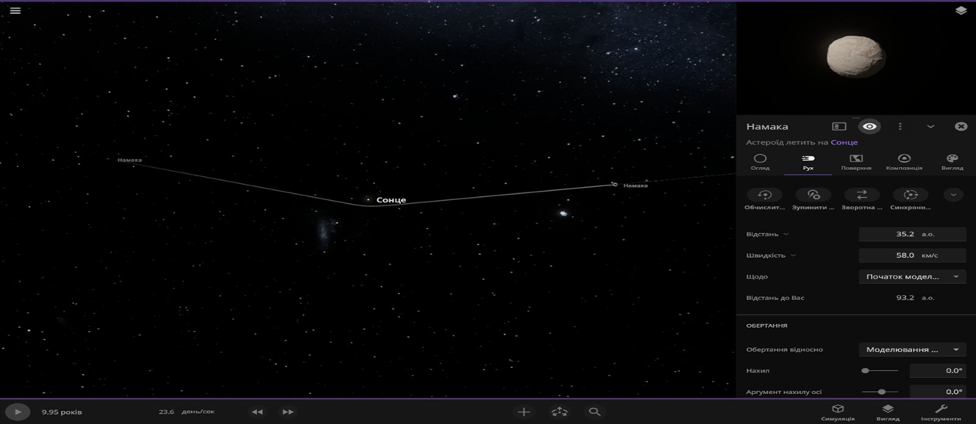

Slide 15
Висновки
У ході виконання науково-дослідницької роботи було досліджено міжзоряну комету 3I/ATLAS на основі аналізу наукових джерел та результатів комп’ютерного моделювання її руху.
Встановлено, що міжзоряні комети є носіями інформації про фізичні та хімічні умови протопланетних дисків інших зір, а їх дослідження значно розширює уявлення про різноманіття малих тіл у Галактиці.
З’ясовано, що гіперболічна форма орбіти комети є переконливим підтвердженням її міжзоряного походження.
Виконано комп’ютерне моделювання траєкторії руху комети 3I/ATLAS, що дало змогу наочно простежити її рух у Сонячній системі та оцінити вплив гравітаційних чинників на її орбіту.
Порівняльний аналіз міжзоряної комети 3I/ATLAS з раніше відкритими міжзоряними об’єктами 1I/Oumuamua та 2I/Borisov, показав як спільні риси, так і відмінності в їхніх орбітальних і фізичних характеристиках. Це свідчить про різноманіття міжзоряних тіл та складність процесів їх формування.

Slide 16


